Slide 1
ГИА 9 - 2018
Что нужно знать родителям

Slide 2
ЧТО ТАКОЕ ГИА (ОГЭ)

Slide 3
Освоение образовательных программ основного общего образования завершается обязательной государственной итоговой аттестацией по русскому языку, математике и 2 предметам по выбору учащегося.
Государственная итоговая аттестация — это основной обязательный вид экзамена в 9 классе. Служит для контроля знаний, полученных учащимися за 9 лет, а также для приёма в учреждения среднего профессионального образования (колледжи и техникумы).
ОГЭ оценивается на региональном уровне. После экзаменов ученикам выдают аттестаты о получении основного общего образования. Учащиеся, окончившие 9 класс с отличием, получают аттестаты особого образца.

Slide 4
ФОРМЫ ПРОВЕДЕНИЯ ГИА
ОГЭ – это форма государственной итоговой аттестации по образовательным программам основного общего образования. При проведении ОГЭ используются контрольные измерительные материалы стандартизированной формы.
ГВЭ – форма ГИА в виде письменных и устных экзаменов с использованием текстов, тем, заданий, билетов.

Slide 5
ЧТО СДАЕМ?

Slide 6
В 2015 году обязательными экзаменами в форме ГИА являлись только русский язык и математика.
С 2016 года, кроме русского языка и математики, школьников обязали сдавать ещё два экзамена по выбору.
Соответствующее нововведение зафиксировано в приказа Минобрнауки. 1. Пункт 4 изложить в следующей редакции: «ГИА включает в себя обязательные экзамены по русскому языку и математике, а также экзамены по двум учебным предметам по выбору обучающегося из числа учебных предметов:
физика
химия
биология
литература
география
история
обществознание
иностранные языки (английский, французский, немецкий и испанский языки)
информатика и информационно-коммуникационные технологии (ИКТ)

Slide 7
Первый замминистра образования и науки России Наталья Третьяк заявляла, что в министерстве недовольны тем, что среди школьников намечается тенденция: сдавать только то, что обязательно, а от предметов по выбору отказываться вовсе. Наталья Третьяк сообщила, что вслед за ЕГЭ министерство намерено реформировать ОГЭ, поэтапно увеличив число обязательных экзаменов в девятых классах: с 2016 года сделать вместо двух – четыре, с 2018 – пять, а с 2020 – шесть.

Slide 8
КАК СДАЕМ

Slide 9
ОГЭ по всем учебным предметам начинается в 10.00 по местному времени. В день экзамена участник ОГЭ прибывает в ППЭ не позднее 9.15 по местному времени.
Место проведения: ППЭ в школе с. Овсянка
Допуск в ППЭ осуществляется при наличии у участников документов, удостоверяющих личность, и при наличии их в списках распределения в данный ППЭ.
В случае отсутствия у обучающихся документа, удостоверяющего личность, он допускается в ППЭ после подтверждения его личности сопровождающим.

Slide 10
Если участник ОГЭ опоздал на экзамен, он допускается к сдаче ОГЭ в установленном порядке, при этом время окончания экзамена не продлевается, повторный общий инструктаж не проводится. Организаторы предоставляют необходимую информацию для заполнения полей бланков ОГЭ.
Повторно к участию в ОГЭ по данному учебному предмету в дополнительные сроки указанный участник может быть допущен только по решению председателя ГЭК.

Slide 11
ЗАПРЕЩЕНО!
В день проведения экзамена (в период с момента входа в ППЭ и до окончания экзамена) участникам запрещается иметь при себе средства связи, электронно-вычислительную технику, фото-, аудио- и видеоаппаратуру, справочные материалы, письменные заметки и иные средства хранения и передачи информации, выносить из аудитории письменные заметки и иные средства хранения и передачи информации. Из ППЭ запрещается выносить экзаменационные материалы, в том числе КИМ и черновики на бумажном или электронном носителях, фотографировать экзаменационные материалы.

Slide 12
Рекомендуется взять с собой только необходимые вещи:
Гелевая или капиллярная ручка с чернилами черного цвета
Разрешенные средства обучения и воспитания.
Лекарства и питание (при необходимости)
Иные вещи участники ОГЭ обязаны оставить в специально разрешенном месте для хранения личных вещей до входа в ППЭ

Slide 13
Участники ОГЭ занимают рабочие места в аудитории в соответствие со списками распределения. Изменение рабочего места запрещено.
Во время экзамена запрещено общаться друг с другом, свободно перемещаться по аудитории и ППЭ, выходить из аудитории без разрешения организатора.
При выходе из аудитории во время экзамена участник ОГЭ должен оставить экзаменационные материалы, черновики и письменные принадлежности на рабочем столе.

Slide 14
ВНИМАНИЕ
Участники ОГЭ, допустивших нарушение указанных требований или нарушения Порядка проведения государственной итоговой аттестации, удаляются с экзамена.
Если факт нарушения подтверждается, председатель ГЭК принимает нарушение об аннулировании результатов участника ОГЭ по соответствующему учебному предмету.

Slide 15
ЧЕМ МОЖНО ПОЛЬЗОВАТЬСЯ НА ЭКЗАМЕНЕ
РУССКИЙ ЯЗЫК
Разрешается использовать орфографические словари.
МАТЕМАТИКА
Разрешается пользоваться линейкой.
Справочные материалы, которые можно использовать во время экзамена, выдаются каждому участнику ОГЭ вместе с текстом его экзаменационной работы.

Slide 16
ЧЕМ МОЖНО ПОЛЬЗОВАТЬСЯ НА ЭКЗАМЕНЕ
ФИЗИКА
Можно пользоваться непрограммируемым калькулятором.
Непрограммируемый калькулятор – это калькулятор, который должен обеспечивать арифметические вычисления (сложение, вычитание, умножение, деление, извлечение корня) и вычисление тригонометрических функций (sin, cos, tg, ctg, arcsin, arcos, arctg); не должен предоставлять возможность сохранения в своей памяти баз данных экзаменационных заданий и их решений, а также любой другой информации, знание которой прямо или косвенно проверяется на экзамене.
Калькулятор не должен предоставлять экзаменующемуся возможности получения извне информации во время сдачи экзамена. Коммуникационные возможности калькулятора не должны допускать беспроводного обмена информацией с любыми внешними источниками.
Лабораторное оборудование, необходимое для выполнения части заданий, предоставлятся участникам ОГЭ в пункте проведения экзамена.

Slide 17
ЧЕМ МОЖНО ПОЛЬЗОВАТЬСЯ НА ЭКЗАМЕНЕ
БИОЛОГИЯ
Можно пользоваться линейкой, карандашом и непрограммируемым калькулятором.
ГЕОГРАФИЯ
Разрешено использование непрограммируемого калькулятора, линейки и географических атласов для 7, 8 и 9 классов.

Slide 18
Внимание!
Всё, что не входит в спецификацию КИМ ОГЭ по предмету, иметь и использовать на экзамене запрещено, в том числе:
мобильные телефоны или иные средства связи;
любые электронно-вычислительные устройства;
фото, аудио и видеоаппаратуру;
справочные материалы и письменные заметки;
иные средства хранения и передачи информации.
При нарушении этих правил и отказе в их соблюдении организаторы совместно с уполномоченным представителем ГЭК вправе удалить участника ОГЭ с экзамена с внесением записи в протокол проведения экзамена в аудитории с указанием причины удаления. На бланках и в пропуске проставляется метка о факте удаления с экзамена.

Slide 19
Экзаменационная работа выполняется гелевой, капиллярной ручкой с чернилами черного цвета. Экзаменационная работа, выполненная другими письменными принадлежностями, не обрабатывается и не проверяется.
Участник ОГЭ пользуется при выполнении работы черновиками со штампом образовательной организации, на базе которой организован ППЭ, и делать пометки в КИМ.
Черновики и КИМ не проверяются и записи в них не учитываются при обработке.

Slide 20
Участник ОГЭ, который по состоянию здоровья или другим объективным причинам не может завершить выполнение экзаменационной работы, имеет право досрочно сдать экзаменационные материалы и покинуть аудиторию. Ответственный организатор должен пригласить организатора вне аудитории, который сопроводит такого участника к медицинскому работнику. В случае подтверждения медработником ухудшения состояния здоровья составляется акт о досрочном завершении экзамена по объективным причинам.

Slide 21
Участники ОГЭ, досрочно завершившие выполнение экзаменационной работы, могут покинуть ППЭ. Организаторы принимают у них все экзаменационные материалы.
В 2018 году для сдачи ОГЭ отводится следующее количество времени для каждого предмета:
Предмет | Время (мин)
Русский язык | 235
Математика | 235
Физика | 180
Биология | 180
География | 120
Обществознание | 180

Slide 22
Результаты ГИА признаются удовлетворительными, если участник ГИА набрал количество баллов не ниже минимального, определяемым Рособрнадзором.

Slide 24
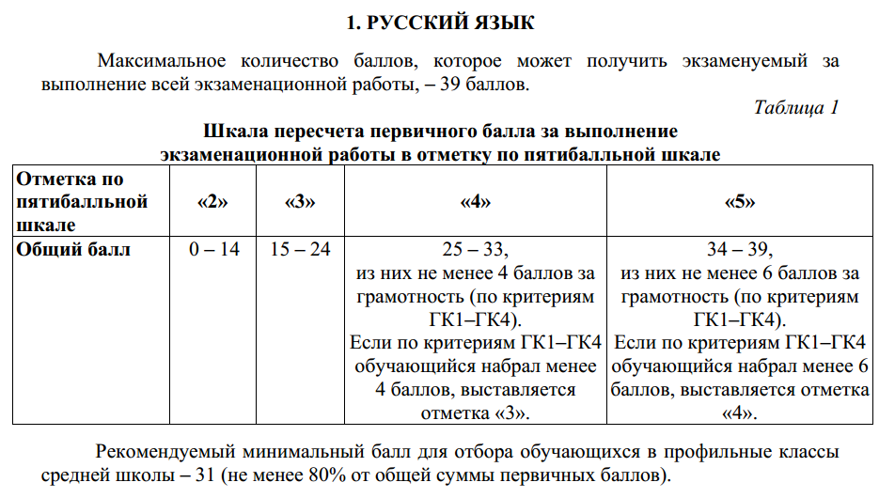
Шкала перевода баллов в отметки

Slide 25
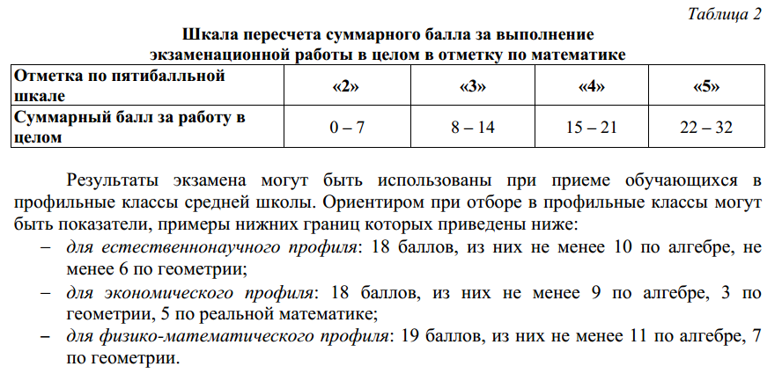

Slide 26
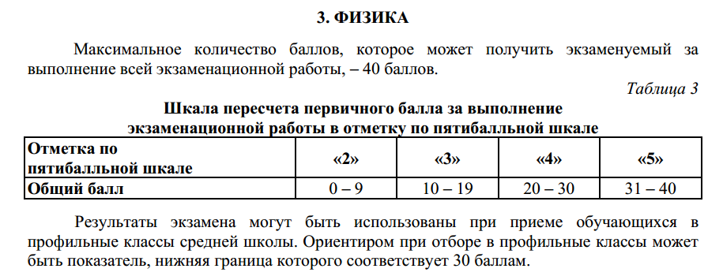

Slide 27
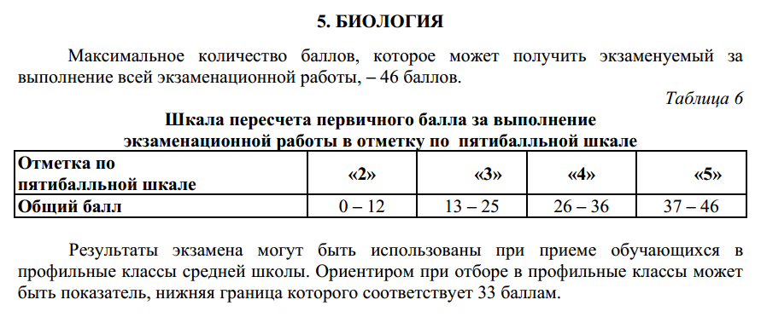

Slide 28
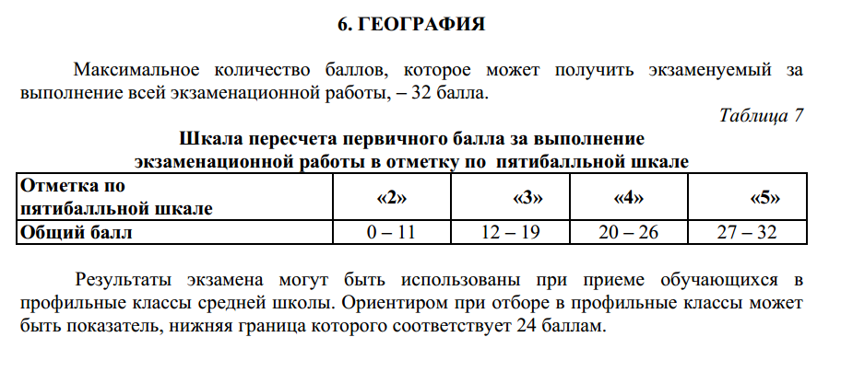

Slide 29
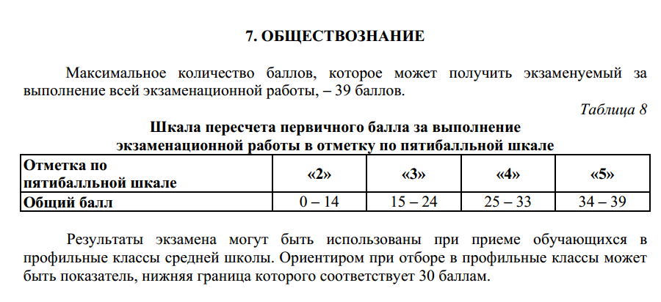

Slide 30
АПЕЛЛЯЦИЯ
Участник ОГЭ имеет право подать апелляцию о нарушении установленного Порядка проведения ГИА и (или) о несогласии с выставленными баллами.
Не рассматривается апелляция по вопросам содержания и структуры заданий по учебным предметам, по вопросам, связанным с оцениваем результатов выполнения заданий с кратким ответом, неправильным оформлением работы.
Апелляцию о нарушении Порядка участник ОГЭ подает в день проведения экзамена члену ГЭК, не покидая ППЭ.
Апелляция о несогласии с выставленными баллами подается в течение двух рабочих дней после официального объявления результатов экзамена в конфликтную комиссию или в образовательную организацию ,в которой они были допущены.
Участники ОГЭ заблаговременно информируются о времени ,месте и порядке рассмотрения апелляций. Обучающийся и (или) его родители (законные представители) при желании присутствуют при рассмотрении апелляции.

Slide 31
При рассмотрении апелляции о нарушении установленного Порядка конфликтная комиссия выносит одно из решений: об отклонении апелляции и об удовлетворении апелляции.
При удовлетворении апелляции результат ОГЭ аннулируется и участнику ОГЭ предоставляется возможность сдать экзамен в иной день, предусмотренный единым расписанием проведения ОГЭ.

Slide 32
По результатам рассмотрения апелляции о несогласии с выставленными баллами конфликтная комиссия принимает решение об отклонении апелляции и сохранении выставленных баллов или удовлетворении апелляции и изменении баллов. Баллы могут быть изменены как в сторону повышения, так и в сторону понижения.

Slide 33
Модель аттестации 9 классов (по проекту Положения о проведении Г(И)А-9)
АТТЕСТАТ
об основном
общем образовании
Г(И)А-9
пройдена
успешно
Решение о
допуске к
Г(И)А-9
допущен
Неудовлетворительный
результат
по одному из
обязательных предметов
сдал
ПЕРЕСДАЧА
не допущен
не сдал
Неудовлетворительный
результат
по двум обязательным
предметам
Повторное обучение
Справка об обучении
в образовательном
учреждении

Slide 34
Модель аттестации 9 классов (по проекту Положения о проведении ГИА-9)
Предмет, который
дополнительно
может быть
установлен
субъектом РФ
Обязательные предметы
Русский язык
Математика
Допуск к Г(И)А
(выпускники, имеющие годовые отметки
по всем общеобразовательным
предметам учебного плана
за 9 класс
не ниже удовлетворительных,
а также обучающиеся,
имеющие неудовлетворительную годовую отметку
по одному предмету, с обязательной
сдачей экзамена по этому предмету)
из числа
Предметы по выбору
Литера-тура | Ин. яз. (английский, французский, немецкий и испанский) |  | Физика | Химия
География | История | Общество-знание | Биология | Информатика и ИКТ
Расчет итоговой отметки
Среднее арифметическое годовой отметки по предмету за весь курс его изучения в основной школе
Определение предметов по выбору
Для поступления в профильный класс | Для поступления в СПО
Перечень предметов определяет ОУ | Перечень предметов соответствует профилю ОУ СПО

Slide 35
http://www.fipi.ru/content/otkrytyy-bank-zadaniy-ege
http://www.fipi.ru/content/otkrytyy-bank-zadaniy-oge
http://fipi.ru/ege-i-gve-11/itogovoe-sochinenie
http://www.ege.edu.ru/ru/
https://sdamgia.ru/

